Slide 1

2014년 기업재난관리자
법정자격 교육과정 안내
- 재해경감을 위한 기업의 자율활동 지원에 관한 법률 제10조(전문인력의
육성 등)에 따라 2013년 3월 7일 기업재해경감활동 전문인력교육기관으로
지정을 받아 “기업재난관리자”를 육성하는 교육과정을 안내함
- 법률에 따라 중앙재난안전대책본부장이 “기업재난관리자” 교육과정을
이수하고 자격시험에 합격한 자에게 자격증을 수여함

Slide 2
1. 교육의 소개
기업재난관리자의 역활
“재해경감을 위한 기업의 자율활동 지원에 관한 법률” 제10조 제1항~제4항에
입각하여 전문교육과정을 이수하고 대통령령으로 정하는 시험에 합격한 자
이며, “기업에서 재난 및 재해경감활동을 하는 자”로서 기업의 재난의 대비, 대응, 및 재해로 부터 연속성 등의 역할 을 수행한다..
사업연속성관리 국제표준규격(ISO22301 BCM)이 2012년 5월에 제정되고 우리나라 국가표준규격으로도 제정됨에 따라 향후 기업재난관리자의 자격이 필요하다.
한국재난안전기술원은 “기업재난관리자”를 양성하는 기관입니다
본 기관은 소방방재청 에서 “재해경감을 위한 기업의 자율활동 지원에 관한 법률” 제 10조 및 :기업 재해경감 활동 전문인력 교육운영규정” 제5조 제2항에 따라 기업재해 경감활동 전문인력 교육기관으로 지정 되었다.
그에 따라, 지속적이고 체계적인 재난안전 전문 교육을 통해, 각종 위기와 재난에 대한 예방, 대비, 대응, 복구 등 전문적인 기업재난관리자를 양성 하는데 기여하고자 합니다.
국가는 기업 재난안전관리자로 하여금 재해경감활동우수 기업에 대한
지원을 하고 있습니다.
국가는 재해경감을 위한 기업의 자율활동 지원에 관한 법률에 의해 제19조(가산점 부여), 제20조(보혐료 할인), 제21조(세제지원), 제22조(자금지원 우대), 제23조(재해경감 설비자금 등의 지원) 등을 지원하고 있습니다.
국가는 기업재해경감활동 우수기업에 지원과 기반을 조성하는 제도를 마련하고, (「재해경감을 위한 기업의 자율활동 지원에 관한 법률(2007.07.19. 소방방재청」) 기업이 자율적으로 재해경감활동을 전개하도록 지원하고 있습니다.

Slide 3
2. 교육의 개요
교육개요
제 목 : 제5회 기업재난관리자 실무교육과정
장 소 : (재)한국재난안전기술원 부설 평생교육원 강의실
일 시 : 2014.11.24 ~ 28 (월~금, 5일간)
금 액 : 65만원
입금계좌 : 국민은행 014101-04-145424 예금주 : (재)한국재난안전기술원
담 당 : 공희연 (전화: 02-780-4629, 팩스: 02-780-4625)
이 메 일: anchon1004kids@hanmail.net
교육방법 : 오프라인 교육(집체교육)
◈ 본 교육과정은 고용노동부에서 지원하는 ‘사업주환급과정’으로 고용보험에
가입된 근로자에게 기업규모에 따라 교육비 일부를 환급함
고용보험 환급방법 안내
본 교육과정은 한국산업인력공단의 사업주지원훈련과정으로, 교육종료 이후 관할 한국산업인력공단에 사업주훈련비용신청서 및 훈련비용납부증빙자료(세금계산서 등)를 제출하여 비용지원한도 내에서 훈련비용을 환급 받을 수 있습니다.
(세금계산서는 교육종료 이후, 일괄적으로 처리되며 신청서에 기재한 ‘사업자번호’와 ‘대표자명’으로 발급됩니다.
‘고용보험가입자’에 한하여, ‘회사명의’로 교육비가 지급된 경우에만 환급이 가능합니다.

Slide 4
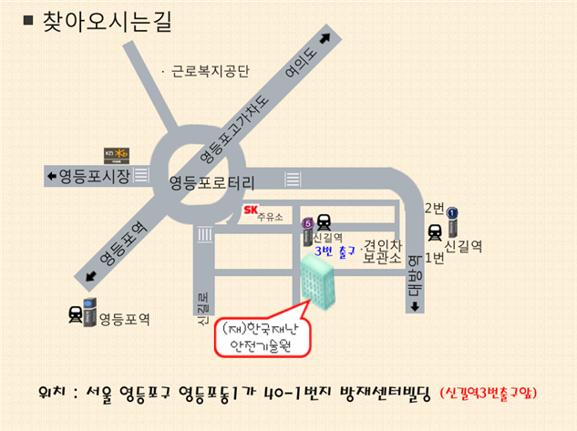
2. 교육의 개요
이용시설
주차장소가 협소하므로 되도록 대중교통을 이용하여 주시고, 부득이한 경우 인근 공영주차장이 마련되어있으니 이용을 부탁 드립니다.
(운영시간 : 00:00~24:00, 주차요금 10분당 200원)
교육기간 중 중식과 다과가 제공됩니다.
찾아오시는 길
지하철 : 1호선, 5호선 신길역 3번출구 좌측 방재센터빌딩 401호
버 스 : 간선(605,640,641,650,462,360번)
지선(6615,6516,5625,6512,6514,6654번)
신길역 정류장 하차 후 도보 5분

Slide 5
3. 교육내용
실무 과정 (40시간)
일 자 | 과 목 명 | 시 간 | 주 요 교육 내 용 | 비고
1일차 | 재해경감활동 개요 및 이해 | 09:00~10:30 | 재난 및 안전관리 기본법
 |  | 10:30~12:00 | 재해경감을 위한 기업의 자율활동 지원에 관한 법률
 |  | 13:00~15:00 | 재해경감활동체계 소개 및 프로그램 관리
 |  | 15:00~17:00 | 국 내·외 표준
2일차 | 업무영향분석(BIA) | 09:00~10:00 | 업무영향분석 개요
 |  | 10:00~12:00 | 업무영향분석 수행 절차 및 방법
 | 위험평가(RA) | 13:00~18:00 | 위험평가 방법
3일차 | 업무연속성 전략개발 | 09:00~12:00 | 연속성전략 유형
 |  | 13:00~18:00 | 연속성 전략개발 절차
4일차 | 업무연속성 절차 | 09:00~12:00 | 사고대응체계
 |  | 13:00~15:00 | 업무연속성계획(BCP)
 | 연습 및 테스트 | 15:00~18:00 | 계획의 시범시행 및 훈련이론
5일차 | 개선 | 09:00~12:00 | 내부심사
 | 모니터링 및 평가 | 13:00~15:00 | 모니터링 (평가 및 분석)
 |  | 15:00~17:00 | 지속적 개선
* 상기 교육내용 및 일정은 본원의 사정에 의해 변동될 수 있습니다.

Slide 6
기업재난관리자 연간교육계획
과정별 교육계획 안내
재해경감활동 실무과정 | 재해경감활동계획 수립대행과정 | 재해경감우수기업 인증평가과정
재해경감활동 프로젝트 개요 이해 | 재해경감활동 정책 수립 | 국제인증제도
업무영향분석 (BIA) Ⅰ | 업무영향분석 (BIA) Ⅱ
 |  | 인증심사 기준
위험평가(RA) 및 분석 | 위험평가(RA) 및 위험관리(RM)
업무연속성 전략개발 | 업무연속성 전략 설계
 |  | 심사프로세스
업무연속성 절차 이해 | 업무연속성 절차의 수립과 시행
연습 및 테스트 | 연습 및 테스트
 |  | 심사 실습(Ⅰ․Ⅱ) 및 실습활동사례
모니터링 및 평가/개선 | 모니터링 및 평가/개선
2014년 실무과정 교육생 배출현황
구 분 | 교육기간 | 교육일수 | 인원수 | 교육장소 | 비고
제1회 | 2014 .04 .21. - 04. 25 | 5일 | 25명 | (재)한국재난안전기술원
제2회 | 2014. 06. 09. – 06 .13 | 5일 | 17명 | (재)한국재난안전기술원
제3회 | 2014. 07 .14 – 07. 18 | 5일 | 19명 | (재)한국재난안전기술원
제4회 | 2014. 09. 22 – 09. 26 | 5일 | 20명 | (재)한국재난안전기술원
제5회 | 2014. 11. 24 – 11. 28 | 5일 | - | (재)한국재난안전기술원
교육수료기관
한국토지주택공사 | 한국수자원공사 | 한국전기안전공사 | 국립공원관리공단
수도권매립지관리공사 | 한국예탁결제원 | 한국남동발전(주) | 서울9호선 운영(주)
한국동서발전 | (주)한국건설안전연구원 | 한국방재협회 | (주)한국CM기술원
천원샘건설(주) | (주)코마스 | (주)이니엠 | 결동개발주식회사
도레이첨단소재(주) | (주)휴앤시 | 폭스바겐 클라쎄오토(주)

